Slide 1
Infoabend Machbarkeitsstudie
Wärmeverbund
Twann - Chlyne Twann
💧 Gemeinsam Heizen 🔥
Twann, 24.06.2020

Slide 2
🔥 Ein warmes Willkommen! 🔥
Wärmeverbund Twann
Notes:
Die Vorteile von einem WV sind also relatf klar.
Zusammengefasst, ist ein solche Lösung für...

Slide 3
.
🤯
Vorstellung der Machbarkeitsstudie
Wasser oder Feuer?
Laure Deschaintre vom Ing. Büro Planair SA
informiert über die Resultate der Machbarkeitsstudie
✅
Wärmeverbund Twann
Notes:
Dazu macht uns ein erneubares WV weniger weniger anhängig von assländischen Energiequellen, die grossteils aus nich ganz sanberen Ländern kommen…

Slide 4
Machbarkeitsstudie
«Wärmeverbund in Twann – Chlyne Twann»
Präsentation der Ergebnisse
24.06.2020

Slide 5
Einleitung
Inhalt
Ziele :
  Prüfung der Machbarkeit eines Fernwärmenetzes in Twann
  Analyse zwei technischer Lösungen für die Wärmeversorgung : Holzheizung oder Seewasserheizung
Etappen :
  Analyse des Wärmebedarfes und Interesses
  Dimensionierung der Infrastruktur
  Wirtschaftlichkeitsanalyse
  Vergleich der Varianten

Slide 6
Analyse Wärmebedarf
Konzept Energiedichte
Macht ein Wärmenetz in Twann energetisch Sinn?
Wärmedichte :
Welche Energiemenge wird über welche Netzlänge geliefert ?
% Wärmeverluste
% Wärmeverluste

Slide 7
Analyse Wärmebedarf
Wieviel Energie braucht Twann?
Datenquelle Energiebedarf:
  Fragebögen
  Gebäude und Wohnungsregister vom Kanton
→ Heizbedarf Twann Dorfzentrum:
8 150 MWh oder 80 m³ Heizöl pro Jahr
Trassenlänge: 1,5 Kilometer
Energiedichte: 5,4 MWh/m
(Empfehlung: min. 2 MWh/m)

Slide 8
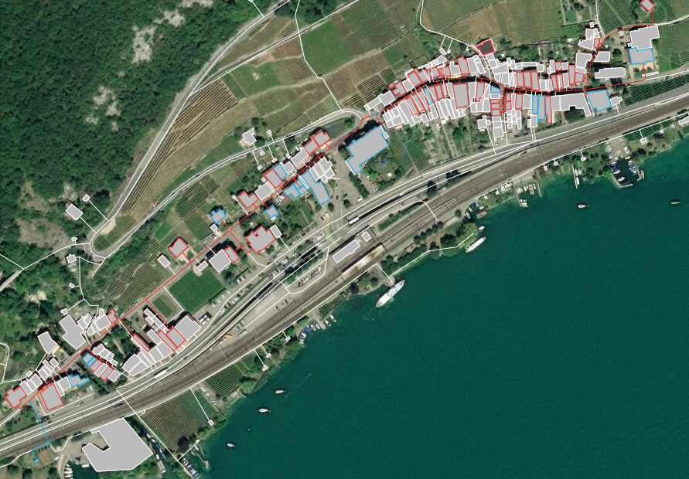
Analyse Wärmebedarf
Ergebnisse Fragebögen

Slide 9
Analyse Wärmebedarf
Szenarien
 | Jährlicher Heizbedarf [MWh] | Trassenlänge in [m] | Wärmedichte [MWh/m]
Szenario 1 - 30% | 2 185 | 1 260 | 1,6
Szenario 2 - 50% | 3 906 | 1 345 | 2,7
Szenario 3 – 75% | 6 125 | 1 480 | 3,9
100 % | 8 167 | 1 480 | 5,2

Slide 10
Analyse Wärmebedarf
Fazit
Wichtige Rolle der Grossverbraucher (insbesondere Hotels)
Anschlussquote : Drei Szenarien untersucht (30-50-75%)
Ein Wärmenetz macht aus technischer Sicht Sinn
Das Interesse ist vorhanden (aus der Umfrage)
Je mehr Abonnenten, desto günstiger die Energie für alle
Leitungen auf einmal verlegen

Slide 11

Technische Lösungen & Dimensionierung
Holzheizung

Slide 12

Technische Lösungen & Dimensionierung
Seewasserheizung zentral
WP

Slide 13
Technische Lösungen & Dimensionierung
Seewasserheizung dezentral
WP
WP
WP
WP
WP
WP

Slide 14
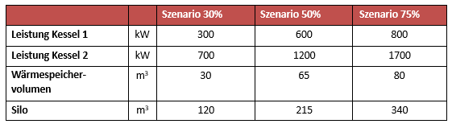
Technische Lösungen & Dimensionierung
Holzheizung
Die Zentrale benötigt viel Volumen
Silo und Lieferungen
Kamin (2 m > höchste Gebäude in der Umgebung)

Slide 15
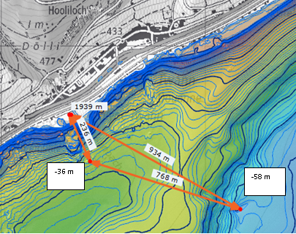
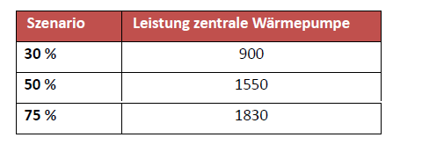
Technische Lösungen & Dimensionierung
Seewasserheizung
Optimale Wasserungstiefe: zwischen 20 und 30 m Tiefe für reine Wärmenutzung,
rund 35 m Tiefe für kombinierte Wärme- und Kälteanlagen
Mitteltemperatur (35m) : ~7 °C (zwischen 5 und 10°C je nach Jahreszeit)
Der Bielersee verfügt über ein ausreichendes Potenzial
-35 m Tiefe wird mit etwa 240 m Entnahmeleitung erreicht
Je höher das Temperaturniveau des Heizsystems, desto geringer die Effizienz der Wärmepumpen

Slide 16
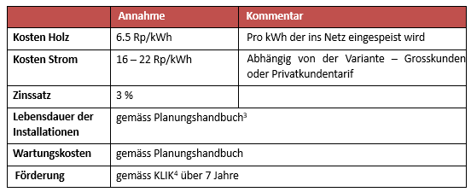
Wirtschaftlichkeit
Die Studie berücksichtigt die Preisentwicklungen der
Energiequelle nicht, weder für Holz, noch für Strom
Kühlung in den Kalkulationen nicht berücksichtigt – aber technisch möglich (dezentrale Variante)

Slide 17
Wirtschaftlichkeit
Ergebnisse

Slide 18
Wirtschaftlichkeit
Ergebnisse
Notes:
Die Wärmegestehungskosten in der Studie sind keine Wärmepreise für den Endkunden! Der Betreiber wird eine Marge erheben.
Ein Vergleich zwischen Netzlösungen und individueller Lösungen pro Gebäude sollte immer mit Vollkostenrechnung erfolgen. Der potenzielle Kunde sollte nicht vergessen, dass er bei individueller Lösung auch Investitionskosten und Wartung zahlen muss, nicht nur Wärmekosten.

Slide 19
Wirtschaftlichkeit
Sensitivitätsanalyse
Einfluss der Investitionskosten relativ niedrig
Einfluss vom Strompreis sehr hoch
Notes:
Für die Seewasserlösung wird empfohlen zu klären, was die Leitung für die Entnahme und Rückgabe in Twann kosten würde

Slide 20
Schlussfolgerungen & Empfehlungen
Vergleich der Lösungen
 | Holz | Seewasser zentral | Seewasser dezentral
Wärmepreis | Günstige Energie, auch mit tiefer Anschlussquote | Erfordert breite Unterstützung (Anschlussquote), Teurer als Holz | Erfordert breite Unterstützung (grosse Anschlussquote), Teurer als Holz
Qualität der Energiequelle | 100% erneuerbar Holz ist eine begrenzte Ressource | 100% erneuerbar mit Ökostrom | 100% erneuerbar mit Ökostrom
Emissionen | Kamin + Emissionen | keine | keine
Ausrüstung | Grosse zentrale Holz-Heizanlage LKW o. Traktor für regelmässige Holzlieferungen | Pumpwerk + grosse zentrale Wärmepumpe (Keine Brennstofflieferung) | Rel. kleines Pumpwerk Kleine individuelle Wärmepumpen (Keine Brennstofflieferung) Innovativ!
Kühlung | Nicht möglich | Nicht möglich | Ja
Effizienz | Vorteil dank dem Gleichzeitigkeitsfaktor, Wärmeverluste (Leitungen) | Vorteil dank dem Gleichzeitigkeitsfaktor, Wärmeverluste (Leitungen), Effizienz wegen hohem Temperaturniveau eingeschränkt | Weniger Wärmeverluste, Optimierte Wärmepumpe-Effizienz für jedes Haus
Wartungsaufwand | Technisch einfach | Technisch relativ einfach | Technisch relativ einfach. Wartung für den Betreiber aufwendiger (viele dez. WP)
Notes:
Die dezentrale Lösung ist durch die individuellen, höheren Stromtarif (als bei der zentralen Seewasserlösung) benachteiligt. Wenn es möglich wäre, die für den Betrieb der dezentralen Wärmepumpen erforderliche Elektrizität für den gleichen Preis wie bei der zentralen Variante zu bekommen, wäre diese Lösung allerdings wahrscheinlich von Vorteil, weil es die Effizienz, mindestens bei den Gebäuden, die niedrigere Temperaturen brauchen, steigern würde. Falls diese Gebäude einen erheblichen Anteil im Dorf repräsentieren, wäre es sinnvoll, dies weiter zu verfolgen. Zwei Lösungen könnten überprüft werden: Mit den Verteilleitungen könnte ein elektrisches Kabel verlegt werden, das die dezentralen Wärmepumpen aus der Produktionszentrale mit Strom versorgt. Oder: der Stromverbrauch aller dezentralen Wärmepumpen «virtuell» summieren, und mit dem Stromlieferant wird ein Spezialtarif ausgehandelt.

Slide 21
Schlussfolgerungen & Empfehlungen
Wärmeverbund grundsätzlich technisch und wirtschaftlich umsetzbar
Die Anschlussquote und die Grossverbraucher haben einen erheblichen Einfluss auf den Wärmepreis
Die Leitungen sollten für die maximale Energielieferung dimensioniert werden (Szenario 75%) => Amortisation 50 Jahre
Investitionen im Zusammenhang mit den Wärmeerzeugers (Heizzentrale oder WP) können je nach Anschlussquote zeitlich gestaffelt werden
Die Entscheidung wird u.a. von der Gewichtung der diskutierten Vor- und Nachteile abhängen
Notes:
Ab 40 % ist Holz gegnüber individuelle Lösung wirtschaftlich, ab 60 % Seewasserheizung
Kühlung nicht berücksichtigt, weil die Mengen gegenüber dem Wärmebedarf vernachlässigbar sind

Slide 22
Danke für die Aufmerksamkeit !
LAURE DESCHAINTRE
Cheffe de projet énergies renouvelables
Ingénieur diplômée INSA Strasbourg
PLANAIR SA • INGENIEURS CONSEILS SIA
Galilée 6 • CH-1400 Yverdon-les-Bains • Suisse
T +41 (0)24 566 52 02 • F +41 (0)32 933 88 50
lionel.perret@planair.ch • www.planair.ch

Slide 23
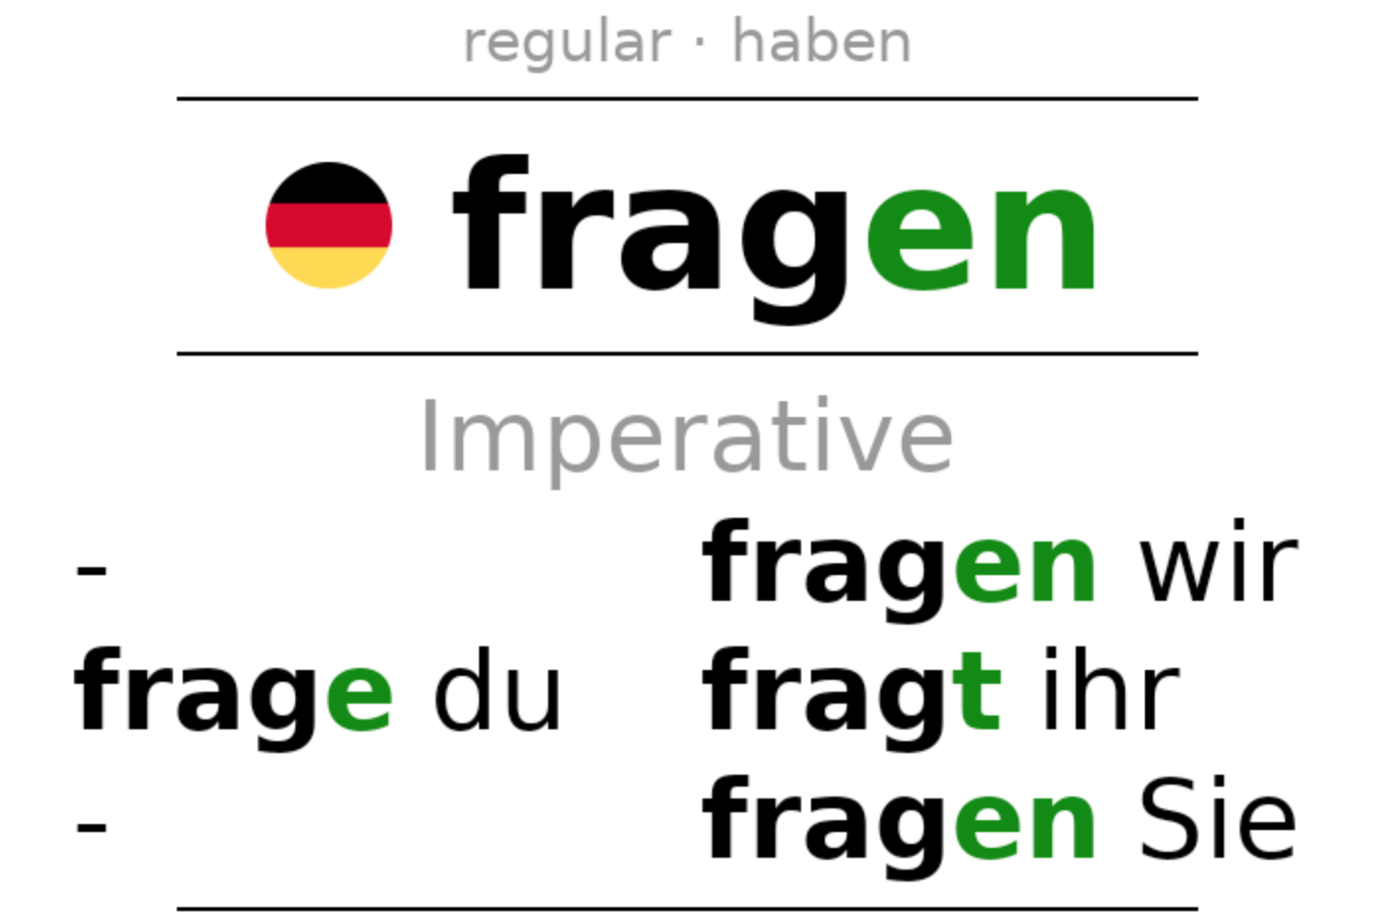
.
Fragerunde ⥁
⇝
⇝
Wärmeverbund Twann
Notes:
Dazu macht uns ein erneubares WV weniger weniger anhängig von assländischen Energiequellen, die grossteils aus nich ganz sanberen Ländern kommen…

Slide 24

.
Wie geht es weiter? 🧭
2024 --------------------
2023 ---------
2022 ----------
2021 --------
2020 --------
Wärmeverbund Twann
Notes:
Dazu macht uns ein erneubares WV weniger weniger anhängig von assländischen Energiequellen, die grossteils aus nich ganz sanberen Ländern kommen…

Slide 25
.
Möglicher Terminplan? 📆
Absichtserklärung von interessierten Liegenschaftsbesitzern 2020
Rentabilitätsberechnungen und Geschäftsmodell 2020
Evaluierung der möglichen Trägerschaften 2020-2021
Vorbereitung/Verabschiedung Konzession o. Reglement 2021
Event. Bewilligung durch Stimmberechtigte (Rahmenkredit,..) 2021 - 2022
Submission, Standortevaluation, Baugesuchsverfahren 2022
Planung 2023
Rückbau ARA Lam Twannbach 2023
Bau der Anlage und Inbetriebnahme WV Twann 🍾 2024 - 2025
Wärmeverbund Twann
Notes:
Dazu macht uns ein erneubares WV weniger weniger anhängig von assländischen Energiequellen, die grossteils aus nich ganz sanberen Ländern kommen…

Slide 26
.
Und hier nochmals die Kehrseite der Medaille.... 🤨
😃 ... es lohnt sich aber in jedem Fall 🌱
Wärmeverbund Twann

Slide 27

Danke für die
Aufmerksamkeit
👋🏻
👋🏻
👋🏻
👋🏻
👋🏻
…and bye-bye guys, Twann wird selbstsändig!

